Slide 1


Slide 2
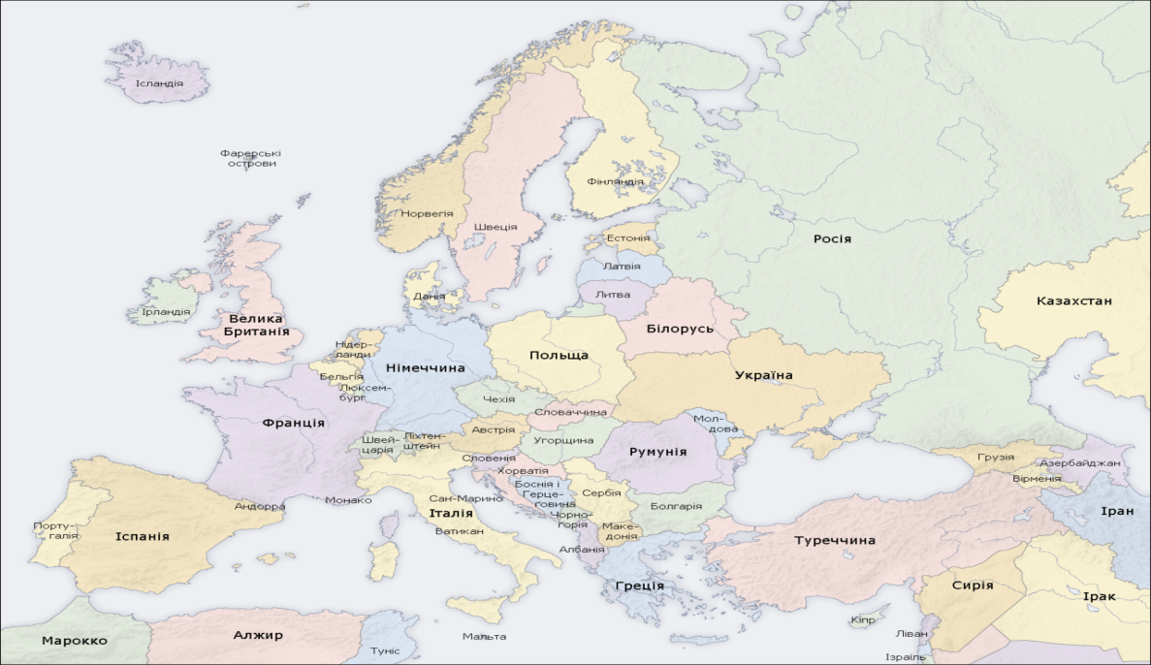
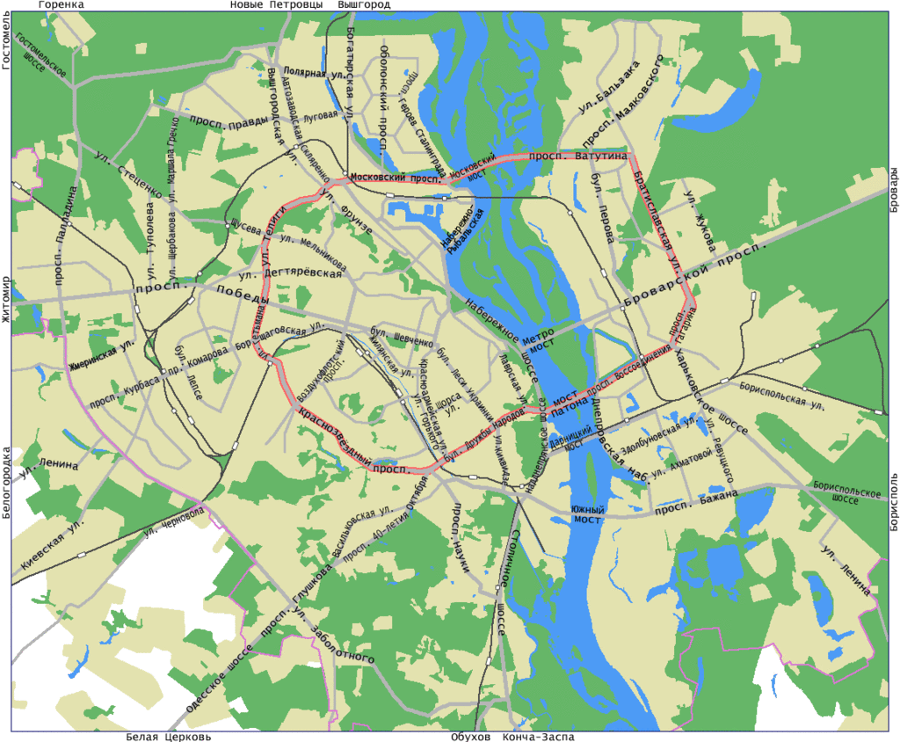
Масштаб
Це ступінь зменшення довжини ліній на карті, плані, глобусі порівняно з їхніми дійсними розмірами на земній поверхні

Slide 3
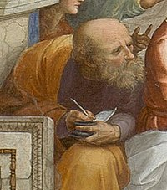
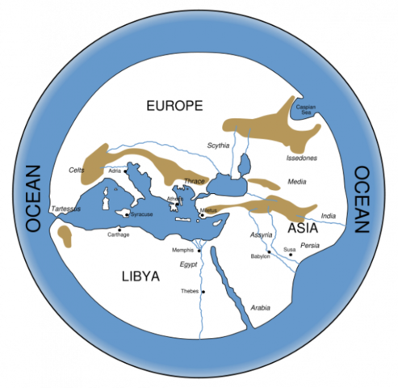
Погляд у минуле
Масштаб придумали в Греції. Першим застосував масштаб на карті грецький учений Анаксімандр, який жив у VII—VI ст. до н. є. Він створив карту світу з використанням масштабу, в центрі якої розміщувалася Греція, а оточували її відомі на той час частини Європи та Азії. Карту було зроблено у формі кола, по краях якого розташовувався океан.

Slide 4
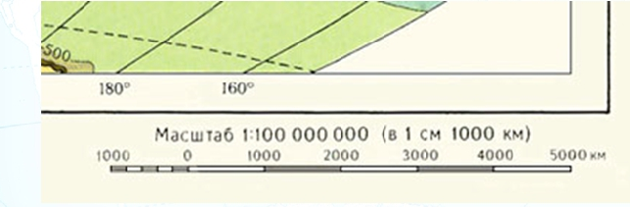
Масштаб показує, скільки сантиметрів на місцевості міститься в одному сантиметрі на карті.
Так, масштаб 1 : 100 000 означає, що в 1 см на карті відповідає 100 000 см на місцевості.

Slide 5
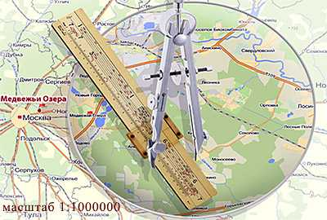
Велика територія
Дрібний масштаб
Мала територія
Великий масштаб
Чим більша територія на карті, тим дрібніший масштаб. Чим менша територія, тим масштаб більший

Slide 6
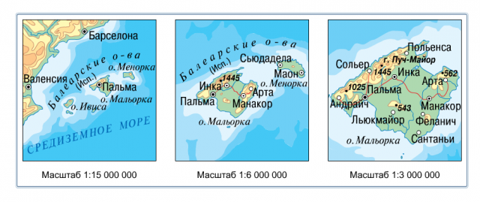
Фрагменти карт у різних масштабах

Slide 7
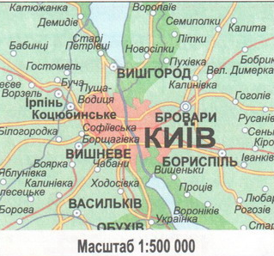
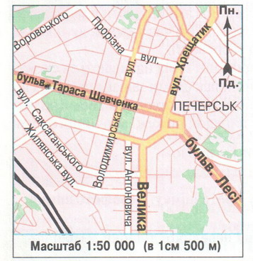
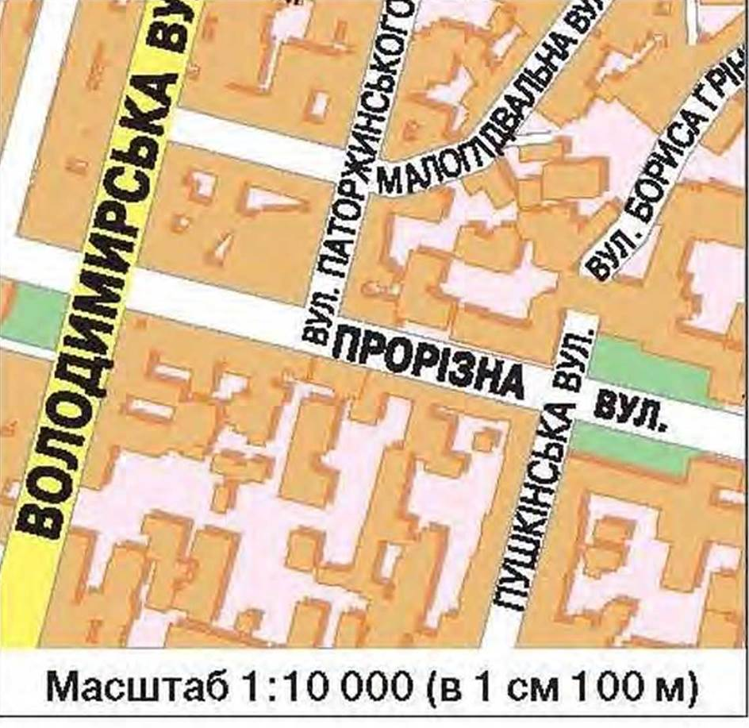
Фрагменти карт у різних масштабах

Slide 8
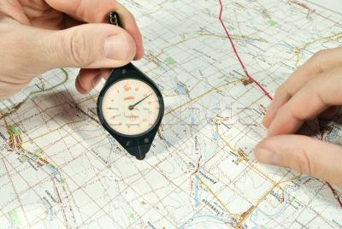
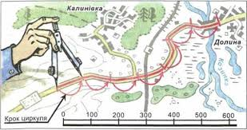
Вимірювання відстаней за допомогою курвіметра
Вимірювання відстаней за допомогою циркуля

Slide 9
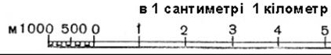
Масштаб
Числовий
Іменований
1 : 500 000
в 1 см – 220 км
Лінійний

Slide 10
Запам’ятай!
В 1 метрі – 100 см
В 1 км – 1000 м
В 1 км – 100 000 см
Тоді,
якщо переводимо в метри прибираємо два нулі 00
якщо переводимо в кілометри прибираємо п’ять нулів 00000

Slide 11
Наприклад
Переведіть числовий масштаб
1 : 1000 000 в іменований
1 : 1000000 в 1 см – 10 км
Переведіть числовий масштаб
1 : 10 000 в іменований
1 : 10000 в 1 см – 100 м

Slide 12
Переведення масштабів з одного виду в другий:
Переведіть числовий масштаб в іменований:
а) 1 : 220 000 000;
б) 1 : 4 000 000;
в) 1 : 35 000;
г) 1 : 100 000.
Переведіть іменований масштаб у числовий:
а) в 1 см – 100 м;
б) в 1 см – 15 км;
в) в 1 см – 300 км;
г) в 1 см – 40 м.

